Slide 1

Dificuldade de relacionamento no campus.
Trabalho feito por: Bernardo Canavellas Biondini, Lucas Bagno Morais Lobato, Welbert Luiz Silva, Leonardo Cesar da Silva, João Lucas Santos Guimarães Marra.

Slide 2
Nossa ideia
Desenvolver uma ferramenta para facilitar a integração e relacionamento de calouros da PUC Minas. Mais especificamente, compreender as dificuldades de integração dos novos alunos, priorizar as principais demandas, desenvolver as soluções e verificar os resultados da implementação.
O objetivo geral deste trabalho é o desenvolvimento de uma ferramenta online para facilitar a integração e relacionamento de calouros da PUC Minas, disponibilizando o perfil dos alunos e facilitando, assim, a troca de informações e a construção de relações mais sólidas. Mais especificamente, compreender as dificuldades de integração dos novos alunos, priorizar as principais demandas, desenvolver as soluções e verificar os resultados da implementação.

Slide 3
Público alvo e partes interessadas
Entre as principais partes interessadas nesse projeto temos como grupo fundamental os alunos calouros da PUC-Minas que demandam informações e possuem uma forte necessidade de relacionamento para a seguir na vida acadêmica. Como partes interessadas importantes identificamos os alunos veteranos, os funcionários da secretaria e da segurança que tem suas atividades de rotina afetadas pela forte demanda de informação nos novos alunos. Para finalizar, destacamos como partes interessadas influenciadoras os comerciantes da região que demanda de informação sobre os novos alunos a universidade para realizar os seus negócios.
Ainda que seja uma plataforma que possa ser adaptada para diversos contextos, o foco do trabalho está para o público que, em uma universidade, carece de contato com os colegas de trabalho e de eventos de integração promovidos por veteranos, pela universidade e pelos próprios calouros. Dessa forma, traçou-se como público alvo da ferramenta os alunos novatos do curso de Engenharia de Software da PUC Minas.

Slide 4
Tipos de público
Pessoas Fundamentais: Principais envolvidos no problema e representam os potenciais usuários de uma possível solução. No nosso caso, esses são os alunos calouros.
Pessoas Importantes: Pessoas que ajudam ou dificultam o desenvolvimento e uso da solução e que devem ser consideradas. Podemos ter como exemplos alunos veteranos e professores.
Pessoas Influenciadoras: Pessoas ou entidades que devem ser consultadas para avaliar aspectos relevantes no ciclo de vida da solução. Como exemplo temos os comerciantes locais.

Slide 5
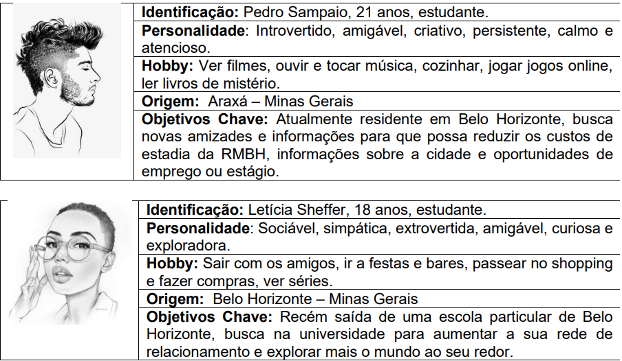
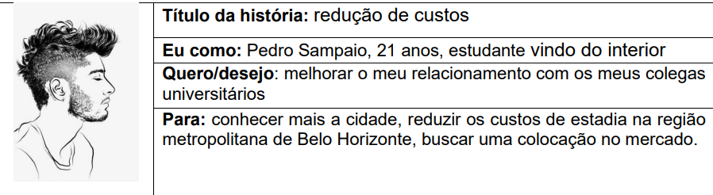
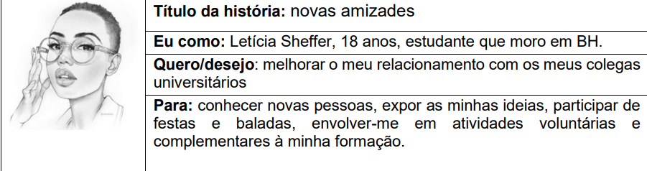
Personas e seus objetivos
O quadro abaixo apresenta as personas que sintetizam o perfil dos usuários do software a ser desenvolvido
A partir da compreensão das demandas e interesses de cada uma das personas foi traçado a história dos usuários que pode ser sintetizada conforme quadros abaixo.

Slide 6
Requisitos do projeto
O escopo funcional do projeto é definido por meio dos requisitos funcionais que descrevem as possibilidades interação dos usuários, bem como os requisitos não funcionais que descrevem os aspectos que o sistema deverá apresentar de maneira geral. Estes requisitos são apresentados a seguir

Slide 7
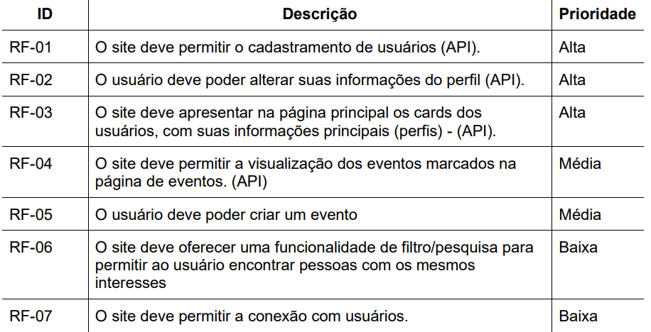
Requisitos funcionais
Os requisitos funcionais se caracterizam por ser problemas e necessidades que devem ser resolvidos pelo software que será desenvolvido. A tabela ao lado apresenta os requisitos do projeto, identificando a prioridade em que os mesmos devem ser entregues.

Slide 8
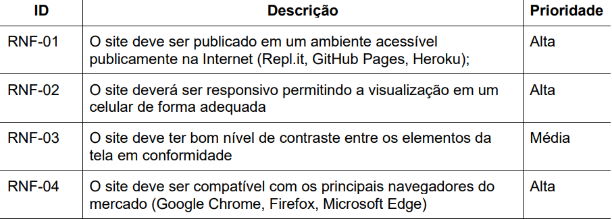
Requisitos não funcionais
Requisitos não funcionais referem aos os requisitos relacionados ao desempenho, usabilidade, segurança, manutenção entre outros. A tabela ao lado apresenta os requisitos não funcionais que o projeto deverá atender.

Slide 9
Mecânicas a serem adotadas pelo site
Página inicial de cadastro contendo log-in e senha.
Perfil de cada usuário, o que inclui foto de perfil, idade, curso, hobbies, principais habilidades técnicas, interesses e uma rede social (Instagram, Twitter, etc.)
Criação de eventos para reunião dos usuários, seja elas recreativas como por exemplo um encontro no shopping, ou acadêmicas, como por exemplo reunir um grupo para realizar um trabalho.

Slide 10
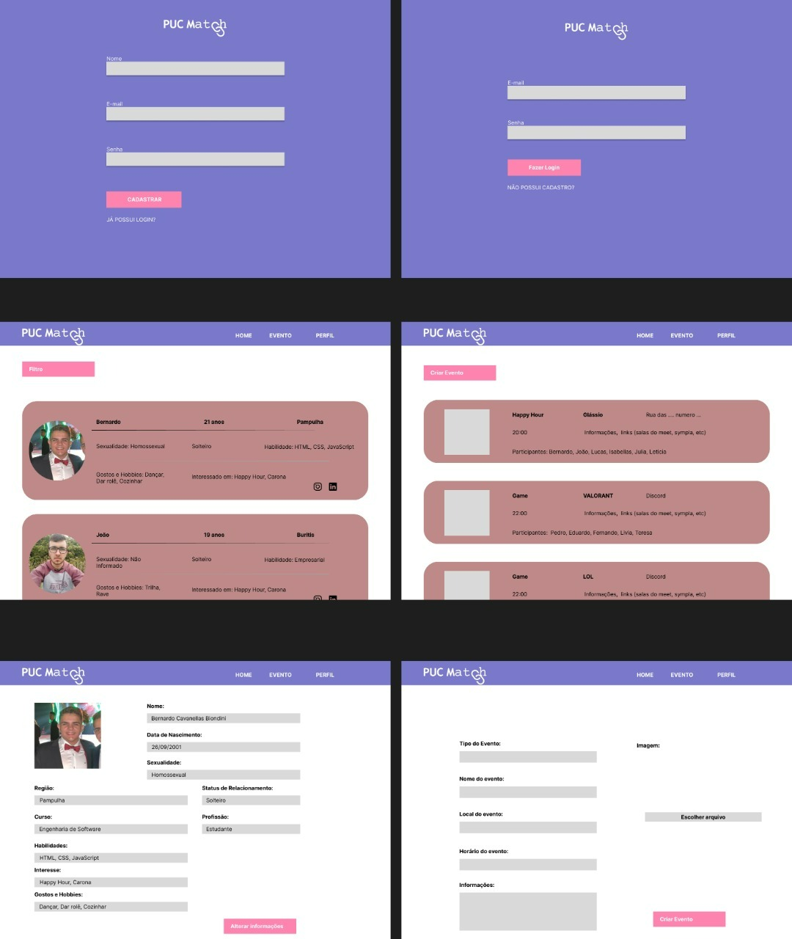
Design inicial do site

Slide 11
Fim

